Slide 1

Přijímací řízení na střední školy
pro školní rok 2018/2019

Slide 2
Právní předpisy
zákon č. 561/2004 Sb., o předškolním, základním, středním, vyšším odborném a jiném vzdělávání (školský zákon)
vyhláška č. 353/2016 Sb., o přijímacím řízení
ke střednímu vzdělávání – platná od minulého školního roku

Slide 3
Informační zdroje
www.msmt.cz
www.jmskoly.cz
www.cermat.cz
www jednotlivých středních škol

Slide 4
Změny
nové formuláře přihlášek
(jen drobné úpravy – doručovací adresa, údaje o zákonném zástupci)
je umožněno prominout přijímací zkoušku z českého jazyka osobám, které získaly předchozí vzdělání ve škole mimo území ČR (dosud to bylo možné jen u cizinců) – znalost ČJ se prověřuje rozhovorem)

Slide 5
Přijímací řízení do oborů vzdělání s talentovou zkouškou
2 přihlášky
termín odevzdání přihlášek ke vzdělávání –
do 30.11.2017
zveřejnění kritérií přijímacího řízení SŠ – do 31.10.2017
talentové zkoušky - leden 2018
i v případě přijetí možnost podání 2 přihlášek v řádném
termínu

Slide 6
1. kolo přijímacího řízení
zveřejnění kritérií SŠ – do 31. ledna 2018
2 přihlášky (na 2 školy nebo na 1 školu a 2 obory)
termín podání přihlášek do 1. března 2018

Slide 7
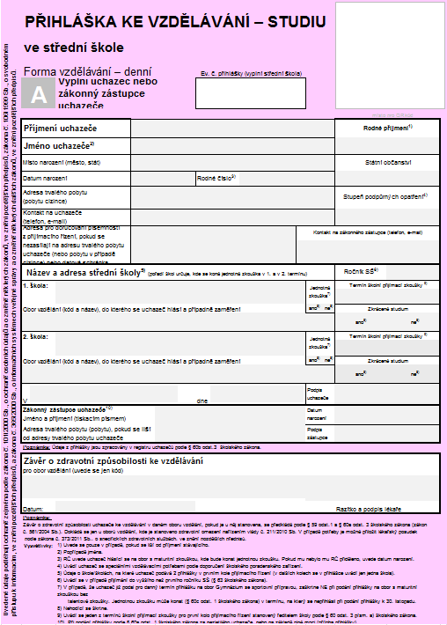

Slide 9
Možnosti vyplnění formuláře
použití dvou originálních formulářů
jeden originál formuláře + kopie (oba musí být opatřeny originálními podpisy a razítky)
elektronické vyplnění formuláře
(vytisknout 2 krát)
jedna škola - dva různé obory vzdělání
stačí podat jednu přihlášku

Slide 10
Kritéria přijímacího řízení
1. hodnocení na vysvědčení z předchozího vzdělávání
2. jednotná přijímací zkouška
3. školní přijímací zkouška (v kompetenci ředitele SŠ)
4. případně další skutečnosti, které osvědčují vhodné schopnosti, vědomosti a zájmy uchazeče

Slide 11
Jednotné přijímací zkoušky
se týkají:
oborů vzdělání s maturitní zkouškou
netýkají se:
skupiny oborů 82 Umění a užité umění (kde je součástí přijímacího řízení talentová zkouška)
zkráceného studia

Slide 12
Jednotné přijímací zkoušky
- didaktické testy z ČJL a MA a její aplikace
každý uchazeč může jednotné přijímací zkoušky konat dvakrát (do celkového hodnocení se započítává lepší výsledek)
v prvním stanoveném termínu (12. nebo 13.4.2018)
ve škole uvedené na přihlášce v první pořadí
ve druhém stanoveném termínu (16. nebo 17.4.2018)
ve škole uvedené na přihlášce ve druhém pořadí

Slide 13
Jednotné přijímací zkoušky
přípravu, distribuci, vyhodnocení testů zajišťuje Centrum pro zjišťování výsledků vzdělávání
podíl hodnocení přijímací zkoušky na celkovém hodnocení – 60 %
(gymnázium se sportovní přípravou – 40 %)
ředitel SŠ může stanovit hranici úspěšnosti v jednotné zkoušce

Slide 14
Termíny přijímacích zkoušek
Jednotné přijímací zkoušky:
12. a 16. dubna 2018 – čtyřleté studium
13. a 17. dubna 2018 – šestileté a osmileté gymnázium
Školní přijímací zkoušky: (škola stanoví 2 termíny)
12. – 28. dubna 2018 (obory s MZ)
22. – 30. dubna 2018 (ostatní obory)

Slide 15
Náhradní termíny
- pokud se uchazeč do 3 dnů písemně omluví řediteli dané školy (jen vážné důvody – např. zdravotní)
Jednotná přijímací zkouška – 10. a 11.5.2018
Školní přijímací zkouška – stanoví ředitel SŠ
do 1 měsíce od konání přijímacích zkoušek

Slide 16
Výsledky přijímacího řízení
Centrum zpřístupní výsledky zkoušky nejpozději
do 28.4.
ukončení hodnocení a zveřejnění výsledků
do 2 pracovních dnů od zpřístupnění výsledků Centrem
zveřejnění seznamu přijatých uchazečů
předání (zaslání) rozhodnutí nepřijatým uchazečům

Slide 17
Gymnázium se sportovní přípravou
4leté, 6leté, 8leté (79-42-K/…
obor s talentovou zkouškou
povinnost konat jednotnou přijímací zkoušku
talentové zkoušky – 2.1. – 15.2.2018
jednotné přijímací zkoušky – 12., 13., 16. a 17.4.2018

Slide 18
Zápisové lístky
vydává základní škola (pouze svým žákům)
      krajský úřad (příslušný podle místa trvalého pobytu)
náhradní zápisový lístek (vydává ten, kdo vydal původní)
odevzdání zápisového lístku do 10 pracovních dnů
od oznámení (zveřejnění) rozhodnutí
zápisový lístek lze uplatnit jen jednou
zpětvzetí je možné pouze v případě: přijetí na základě odvolání
přijetí do oboru vzdělání
s talentovou zkouškou
POZOR – od 1.9.2017 je nezbytné používat nový formulář ZL

Slide 19
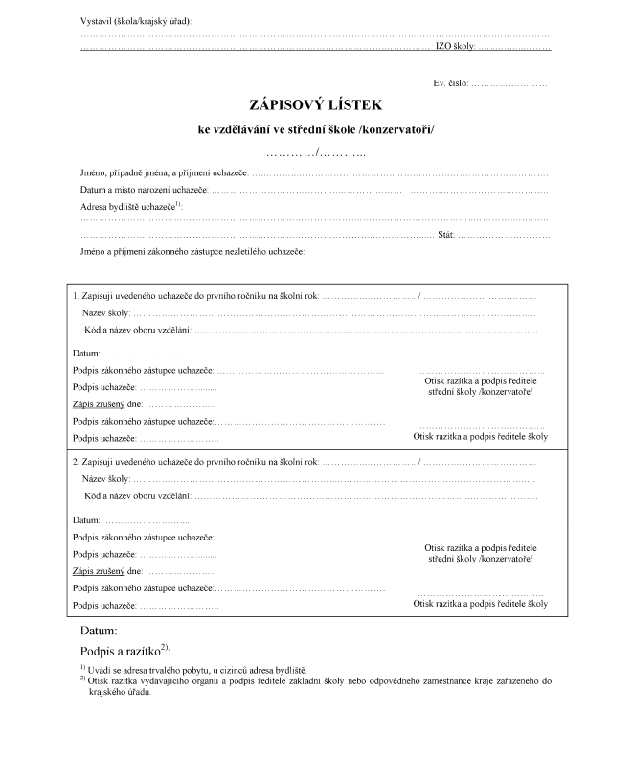

Slide 20
Odvolací řízení
odvolání se podává písemně ve lhůtě 3 pracovních dnů od doručení rozhodnutí prostřednictvím ředitele střední školy (je možné zaslat poštou i poslední den lhůty)
ředitel SŠ autoremedura
            postoupení spisu na KrÚ

Slide 21
Další kola přijímacího řízení
počet kol přijímacího řízení není omezen
zcela v režii střední školy
(stanovení počtu volných míst, kritérií, termínů)
neomezené množství přihlášek – vyplní se jen jedna škola (jedna kolonka)
možnost použít výsledky jednotné přijímací zkoušky
SŠ zveřejní ve škole + způsobem umožňujícím dálkový přístup

Slide 22
Přehled volných míst na SŠ
po 1. kole přijímacího řízení bude přehled volných míst na středních školách všech zřizovatelů zveřejněn na www.jmskoly.cz
SŠ zveřejní volná místa:
ve škole + způsobem umožňujícím dálkový přístup

Slide 23
Podpora vybraných učebních oborů
prospěchová stipendia (podrobnosti na www.jmskoly.cz)
podporované učební obory: nástrojař, klempíř, elektrikář – silnoproud, pekař, řezník – uzenář, čalouník, mechanik plynových zařízení, kominík, malíř, malíř – lakýrník, podlahář, tesař, zedník, pokrývač
žáci obdrží finanční prostředky z rozpočtu JMK
  1. ročník - 1 500 Kč za pololetí
  2. ročník - 2 000 Kč za pololetí
  3. ročník - 2 500 Kč za pololetí

Slide 24
Maturitní zkoušky
šk. rok 2020/2021 - poprvé povinná zkouška
z matematiky v rámci společné části maturitní zkoušky (gymnázia a lycea)
šk. rok 2021/2022 - povinná zkouška z matematiky
v rámci společné části maturitní zkoušky (ostatní obory)
obory bez povinné MZ z matematiky
(skupina oborů 53 - Zdravotnictví, 82 – Umění a užité umění, M a L5
Sociální činnost)

